Slide 1
ISTITUTO COMPRENSIVO III PONTE – SICILIANO DI POMIGLIANO D’ARCO STORIA I E
DESTRA E SINISTRA
DOCENTE:DELUCA ANNUNZIATA

Slide 2
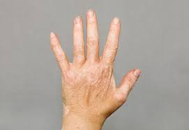
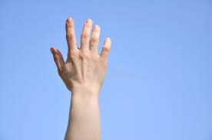
DESTRA E SINISTRA
Mano sinistra Mano destra

Slide 3
Se scrivi con la mano destra sei destrimano (ricordati che la mano destra è quella con cui scrivi, di conseguenza l’ altra sarà la sinistra);
Se scrivi con la sinistra sei mancino (ricordati che la mano con cui scrivi è la sinistra, di conseguenza l’altra sarà la destra).

Slide 4
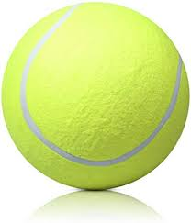
A destra trovi la pallina da tennis

Slide 5
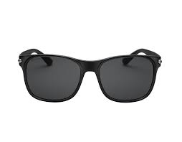
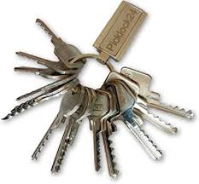
A sinistra trovi gli occhiali da sole

